Slide 1
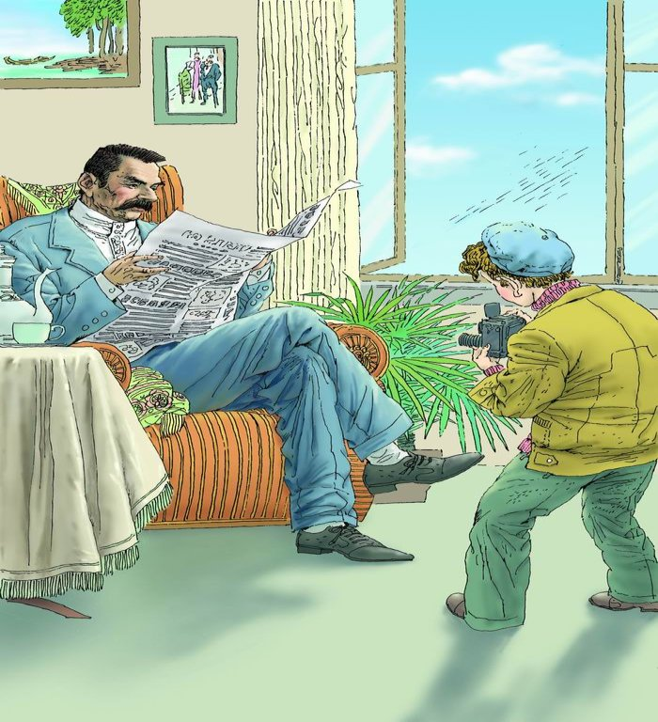
小摄影师
第一课时

Slide 2
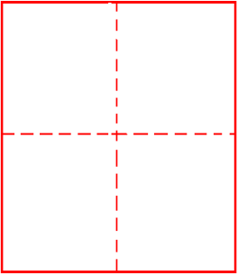
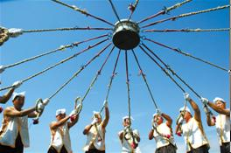
基尔高
基

Slide 3
博学广闻
马克西姆•高尔基（1868——1936）是苏联伟大的作家、社会主义现实主义文学奠基人、无产阶级革命文学导师。高尔基由外祖母抚养成人，外祖母家境贫穷，高尔基11岁就不得不外出谋生。他曾在鞋店、圣像作坊当学徒，在轮船上帮橱，做过脚夫、剧木工、园丁、面包师等以维持生计，这一切就是高尔基的“大学”。20岁后，高尔基开始在全国各地流浪，目的在于“了解一下俄罗斯”，“看一看人民是怎样生活的”。1892年，高尔基开始发表作品，高尔基的作品主要有：《母亲》、《童年》、《在人间》、《我的大学》等多部小说和著名散文诗《海燕》以及一系列剧本。他的作品在我国广为流传，深受读者喜爱。

Slide 4
打量 停当 咧开嘴 阳光明媚
纸团 墙报 鞠躬 吩咐
摆弄 胶卷 秘书 转告
杂志社 列宁格勒

Slide 5
媚 躬 胶 秘 鞠
摄 基 社

Slide 6
1928年夏天，高尔基住在列宁格勒。他经常坐在窗子旁边工作。一个阳光明媚的早晨，高尔基正在读书，突然，一个小纸团从窗外飞到了桌子上。

Slide 7
亲爱的高尔基同志：
我是一名少先队员。我想给您照张相，贴在我们的墙报上。请您让他们放我进去。我照完相，立刻就走。

Slide 8
1928年夏天，高尔基住在列宁格勒。他经常坐在窗子旁边工作。一个阳光明媚的早晨，高尔基正在读书，突然，一个小纸团从窗外飞到了桌子上。

Slide 9
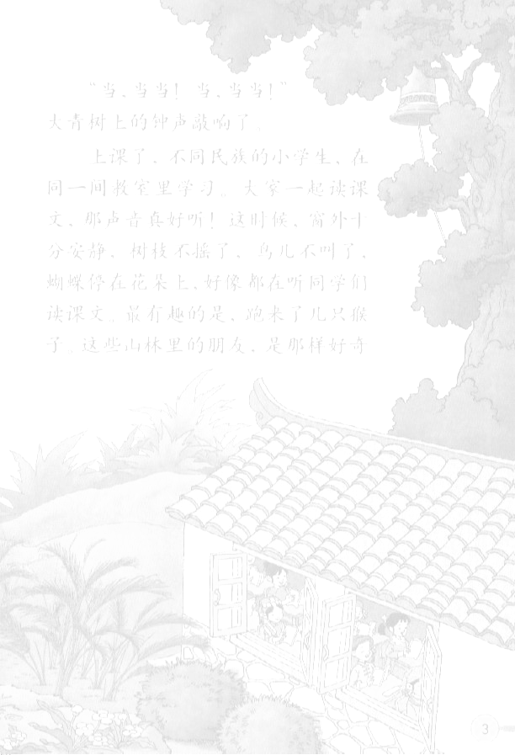
基
备
卷
突
弄
杂

Slide 10
摆
弄
准
备

Slide 11
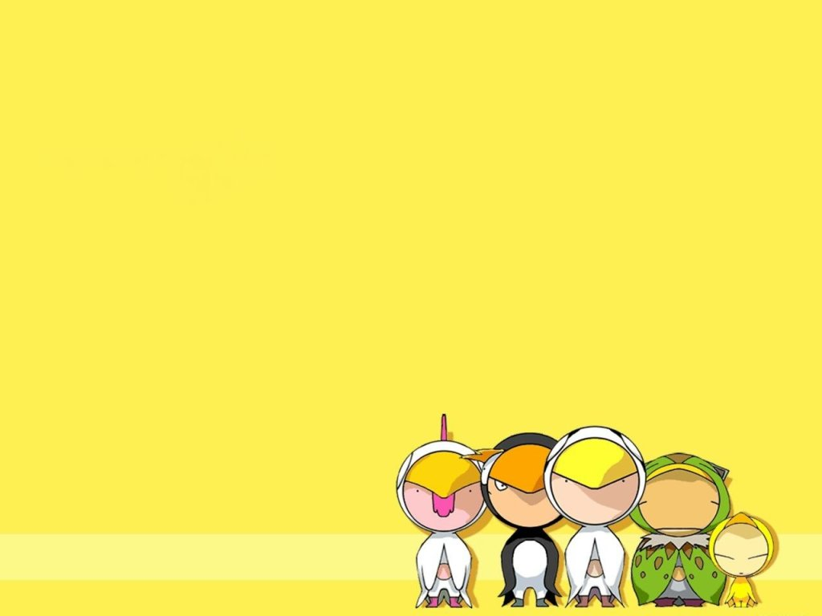
胶
卷

Slide 12
小摄影师
第二课时

Slide 13
列宁格勒 阳光明媚
鞠躬 打量 咧开嘴
吩咐 摆弄 杂志社
胶卷 秘书
转告 停当
我 会 读

Slide 14
摄 突 媚 鞠 躬
胶 秘 社

Slide 15
我还从6-11小节的很多细节中看出高尔基很喜欢小男孩。找出来和大家交流交流。
吩
问
喊

Slide 16
高尔基拿了张报纸，按小男孩的吩咐坐下。小男孩摆弄了很久很久，说;”一切准备停当。”高尔基侧过脸，对着他微笑。

Slide 17
突然，小男孩往地上一坐，哭了起来。
“你怎么了？”高尔基不知出了什么事.

Slide 18
高尔基走到窗口，大声喊道：“孩子，回来！我给你胶卷，我这儿有很多胶卷。”

Slide 19
“请转告他，我很忙。不过，来的如果是个小男孩，就一定让他进来。”

Slide 20
“请转告他，我很忙。不过，来的如果是个小男孩，就一定让他进来。”

Slide 21
学了《小摄影师》，我很
想知道如果小男孩再次来到高
尔基的办公室，见面后他们会
说些什么，做些什么呢？我要
张开想象的翅膀，接着往下编
这个故事。

Slide 22
按
摆
准
社
胶
辆

Slide 23
侧
秘
按
侧面 秘密 按照 左侧 按时

Slide 24
突
杂
辆
社
突然 杂志 车辆 社会

Slide 25
小男孩来摄影，摆弄了很久才准备停当，甚至连胶卷都忘了带，看来对摄影还是非常外行的，课文的题目为什么“小摄影师”呢？

Slide 26
